Slide 1
Команда Растишки
ФГБОУ ВО КрасГМУ имени профессора В. Ф. Войно-Ясенецкого Министерства здравоохранения Российской Федерации

Slide 2
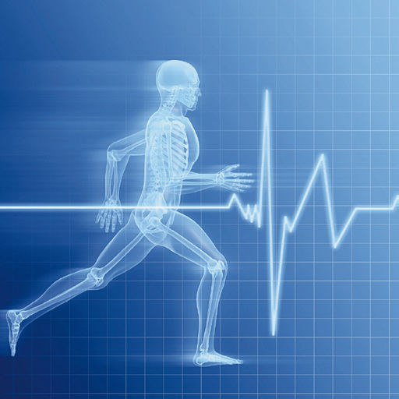
Врачебный контроль в спортивной медицине

Slide 3
Актуальность:
Врачебный контроль - это основной раздел спортивной медицины, представляющий собой постоянное врачебное наблюдение за спортсменами и лицами, занимающимися физической культурой.
В содержание врачебного контроля входит оценка состояния здоровья, физического развития и функционального состояния.
Недооценка возрастных и индивидуальных морфо-функциональных особенностей юных спортсменов нередко является причиной прекращения роста спортивных результатов, возникновения предпатологических и патологических состояний, а иногда приводит и к инвалидизации.

Slide 4
Цель:
Ознакомить родителей и детей с различными видами оценки физического развития и функционального состояния организма, которые можно провести самостоятельно без специальной аппаратуры.
Определить основные морфо-функциональные показатели, чтобы корректировать нагрузку при занятиях физической культурой и спортом.
Дать рекомендации по улучшению показателей, если это будет необходимо.

Slide 5
Задачи:
Изучить тему врачебного контроля в спортивной медицине.
Рассмотреть различные методы оценки морофо-функционального состояния организма.
Провести мастер-класс «Оценка физического развития и функционального состояния».
Дать рекомендации в виде раздаточного материала.

Slide 6
Наша локация:
Будет находится в кабинете 523!
Секция №1 «Правильная осанка»
Секция №2 «Методы исследования физического развития»
Секция №3 «Функциональные пробы внешнего дыхания и сердечно-сосудистой систем»

Slide 7
Спасибо за внимание! Ждем вас на нашей локации! Вас ждет много интересного!

